Slide 1
加速器注入引出磁铁技术
康 文
中科院高能物理研究所

Slide 2
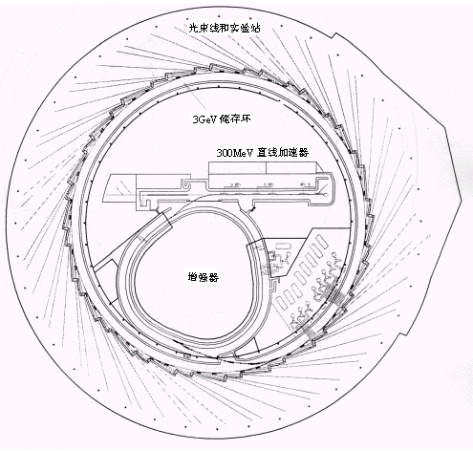
加速器装置一般由不同类型的加速器组成，如SSRF就由直线加速器、增强器和储存环三种加速器组成，它们之间通过束流输运线和注入引出系统连接在一起。

Slide 3
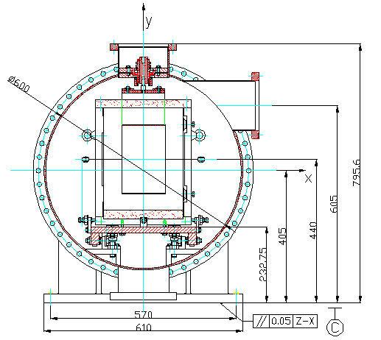
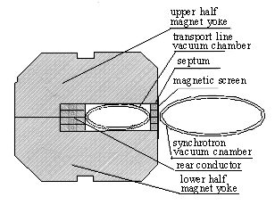
加速器注入引出系统组成
加速器注入引出系统主要由一系列的特种磁铁及其电源组成，其中磁铁包括切割磁铁（Septum）和冲击磁铁(Kicker)。之所以称为特钟磁铁是因为它们具有许多区别于常规磁铁的特点。首先磁铁的设计与电源的设计紧密联系在一起，设计时要总体考虑；其次每种磁铁都需要一些特别的技术，如高压快脉冲大电流技术，特殊的真空处理技术，低压大电流高效率电源技术等等；第三、它们数量虽少，但是每一块磁铁都各不相同。

Slide 4
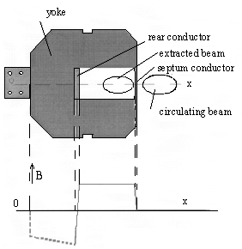
切割磁铁
切割磁铁是一种具有特殊要求的C型二极磁铁，用在输运线与加速器的连接处，它的作用是对注入或引出的束流进行最后或最初的偏转。在切割磁铁磁间隙口部有一块导体板，称为切割板，它总是安放在注入束流与加速器循环束流即将汇合或引出束流与加速器循环束流刚刚分开时非常窄小的夹缝中，所以切割板往往要求很薄。切割板内侧外侧都产生磁场，在内侧（磁间隙）注入或引出束流穿过的区域希望有一定宽度的均匀的比较强的偏转二极场（称为主场），而在外侧加速器循环束流反复经过的区域希望磁场（称为漏场）越小越好，否则它会干扰循环束流的正常运行，漏场是切割磁铁设计和研制的一个重要指标。

Slide 5
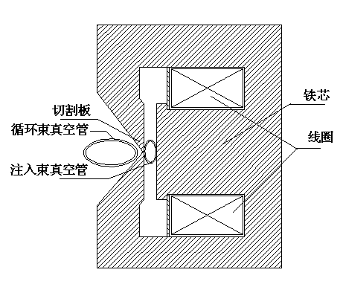
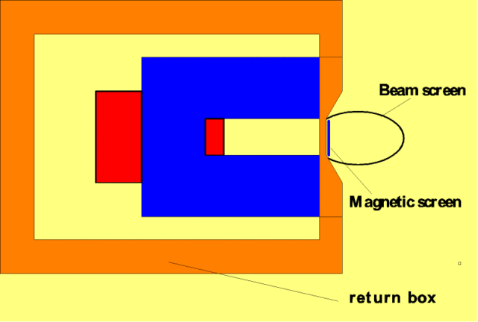
切割磁铁
切割磁铁从大的方面可以分为铁切割磁铁和铜切割磁铁两类。铁切割磁铁又称为Lambertson磁铁，它是一种直流二极磁铁，磁回路由铁心和铁切割板构成，由于绝大多数的磁力线都集中分布在切割板内，因此不会漏到加速器循环束流经过的区域。它的优点是结构简单，直流励磁，稳定可靠，缺点是切割板不能做得很薄。 铜切割磁铁又称为Septum磁铁，这种磁铁根据切割板内是否通过励磁电流，又可分为导流型和涡流型两类。导流型切割磁铁的励磁线圈是由切割板和间隙内的回路导体构成，线圈内通的电流可以是直流，也可以是脉冲电流。涡流型切割磁铁，励磁线圈绕在铁芯背上，内通快脉冲电流，切割板由另外一块单独的铜板构成，其内没有励磁电流。

Slide 6
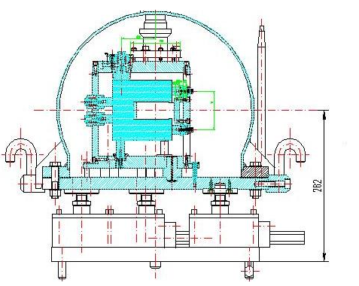
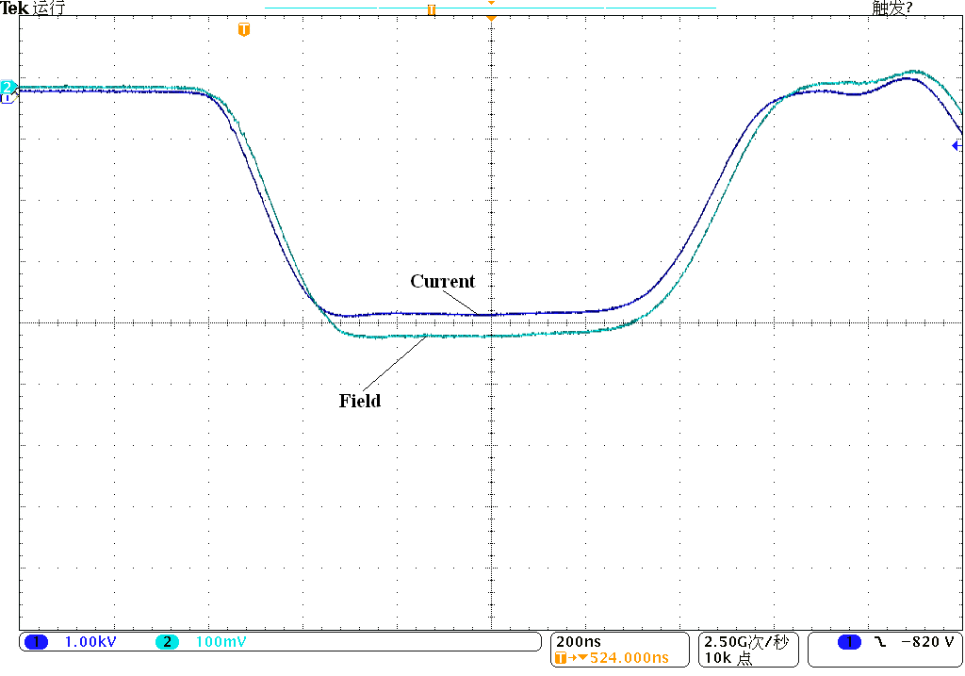
冲击磁铁
冲击磁铁是另一类特种磁铁，它提供一个在时间上有一定平顶宽度的脉冲磁场，脉冲具有非常快的上升和（或）下降沿，脉冲宽度的典型范围是1us，上升和（或）下降时间小于1us。根据不同加速器的粒子动力学要求，脉冲磁场可以是梯形波，也可以是半正弦波。冲击磁铁的作用是，在加速器的一个回旋周期内，对注入束或引出束完成一次瞬间的偏转，从而使束流进入或偏离加速器的中心轨道；或者使加速器闭轨在局部瞬间凸起，从而使循环束流靠近注入束，使注入束流进入加速器的接受度。为满足加速器粒子动力学的要求，冲击磁铁需要由高压大电流快脉冲电源励磁，而且磁铁的设计必须与电源的设计综合起来统一考虑。

Slide 7
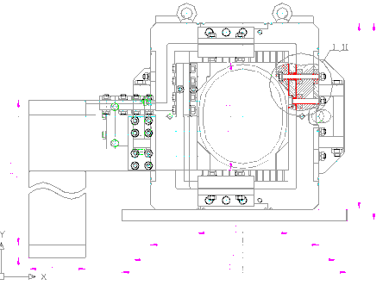
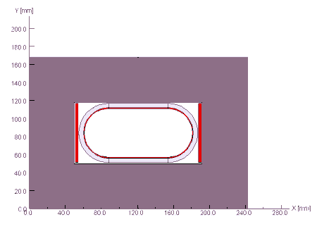
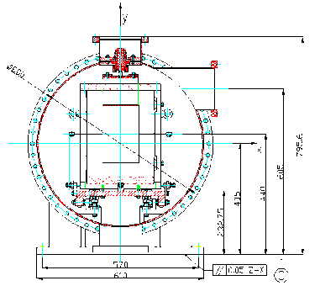
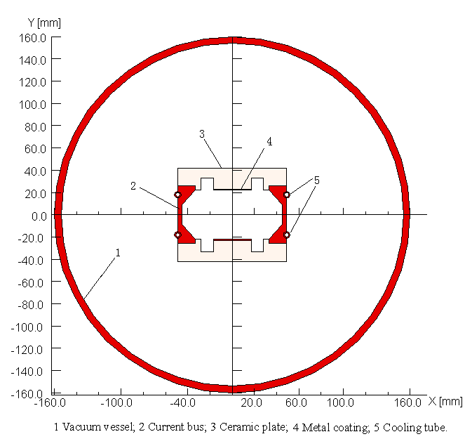
冲击磁铁
冲击磁铁方案或类型的选择取决于脉冲的快慢，或涡流效应的强弱。对于100us以上宽度的脉冲磁场，一般采用薄硅钢片制做铁芯，磁铁置于真空外，采用内壁镀金属膜的陶瓷真空盒作束流通道。对于1us-10us宽度的脉冲磁场，需要采用铁氧体材料制做铁芯，磁铁置于真空外，同样采用镀模陶瓷真空盒作束流通道。对于100ns-1us宽度的脉冲磁场，可以采用铁氧体材料制做铁芯，但磁铁必须置于真空内，若真空度要求很高，则需要考虑空芯线圈型的冲击磁铁。对于100ns以下宽度的脉冲磁场，需要考虑结构非常复杂的传输线型冲击磁铁。

Slide 8
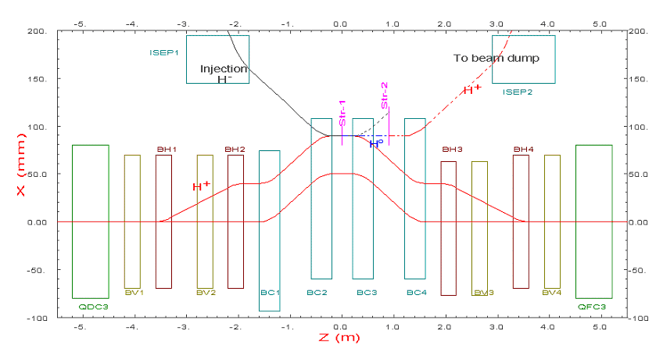
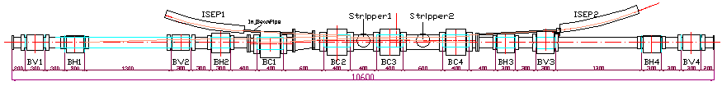
CSNS/RCS注入系统
RCS注入系统由4块直流固定凸轨磁铁（BC）、4块水平涂抹脉冲凸轨磁铁（BH）、4块垂直涂抹脉冲凸轨磁铁（BV）、2块直流切割磁铁（ISEP）和2个剥离膜组成（STR），所有这些元部件均放在一个11m长的直线节上，空间非常紧张。

Slide 9
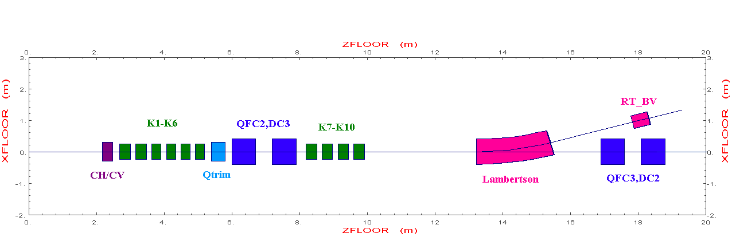
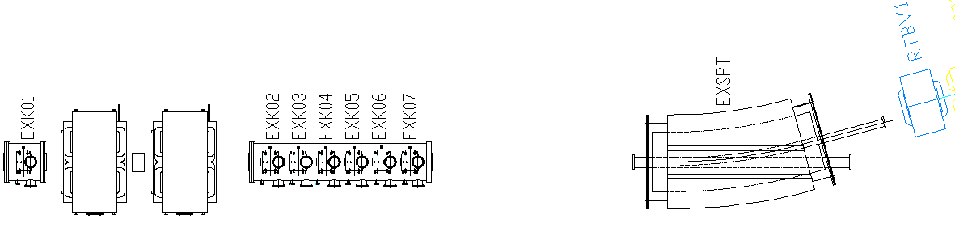
CSNS/RCS引出系统
引出系统由8块垂直方向的快脉冲磁铁（K）和1块水平方向的直流Lambertson磁铁组成。

Slide 10
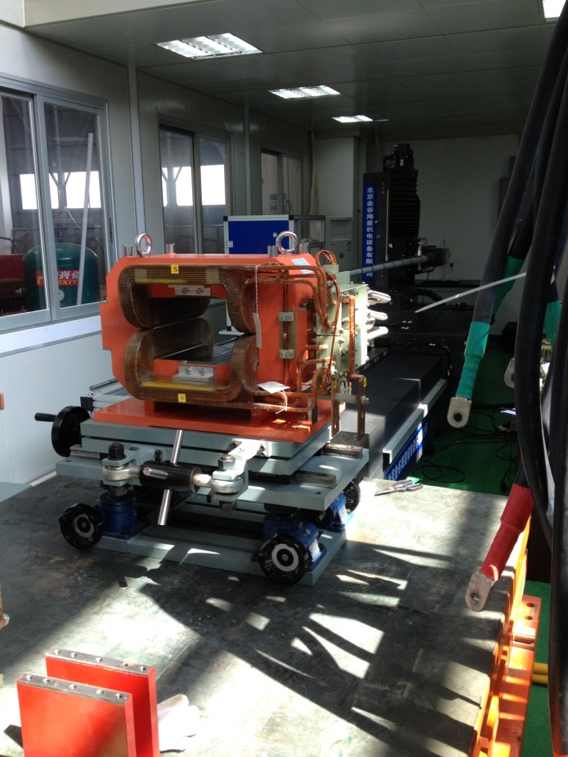
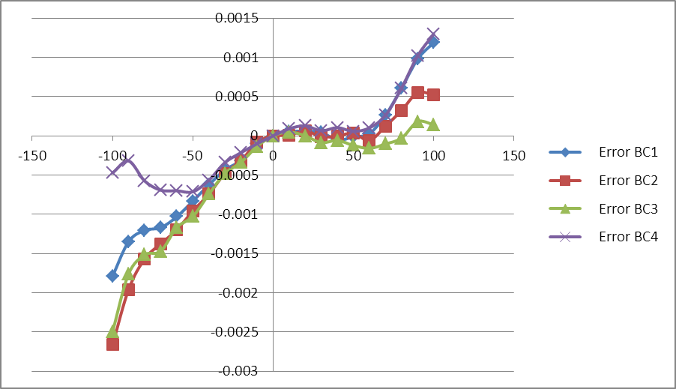
固定凸轨磁铁（BC）
固定凸轨磁铁为直流磁铁，采用金属真空盒作束流管道。固定凸轨磁铁在注入区形成一个局部凸轨，4台磁铁串联供电，场均匀性要求和离散性要求比较高。

Slide 11
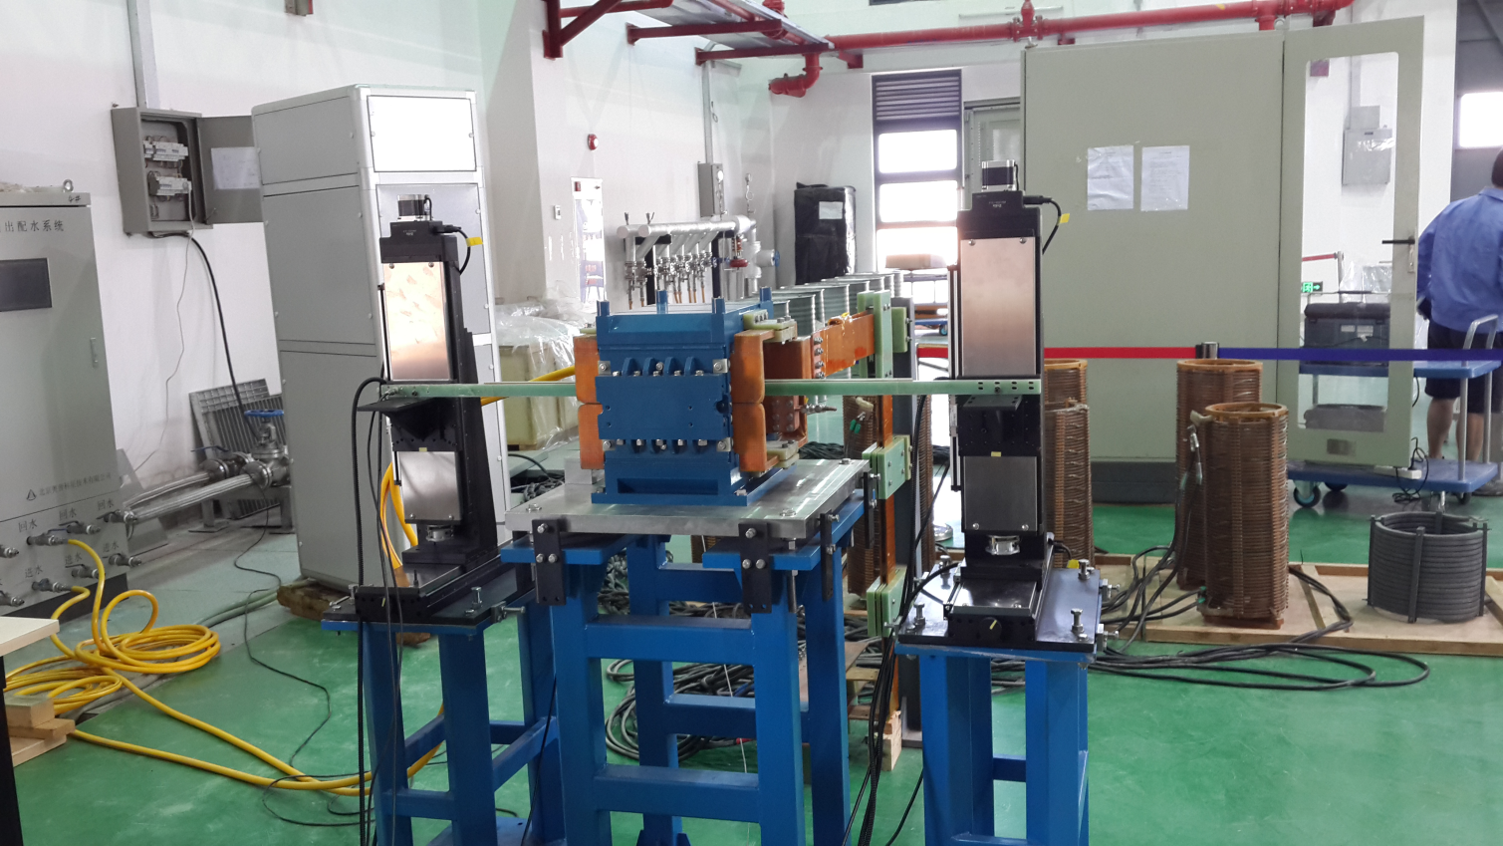
注入涂抹凸轨磁铁
CSNS/RCS采用H-相空间涂抹注入方式进行束流的注入和积累，因此需要4台水平涂抹凸轨磁铁（BH）和4台垂直涂抹凸轨磁铁（BV）。 BH&BV磁铁为脉冲磁铁，脉冲下降沿大约300us，因此磁铁可以置于真空室外，采用镀膜陶瓷真空盒作束流管道。磁铁铁芯采用0.15mm厚的硅钢片叠装而成，线圈总共有2匝，采用无氧铜板焊接而成。

Slide 12
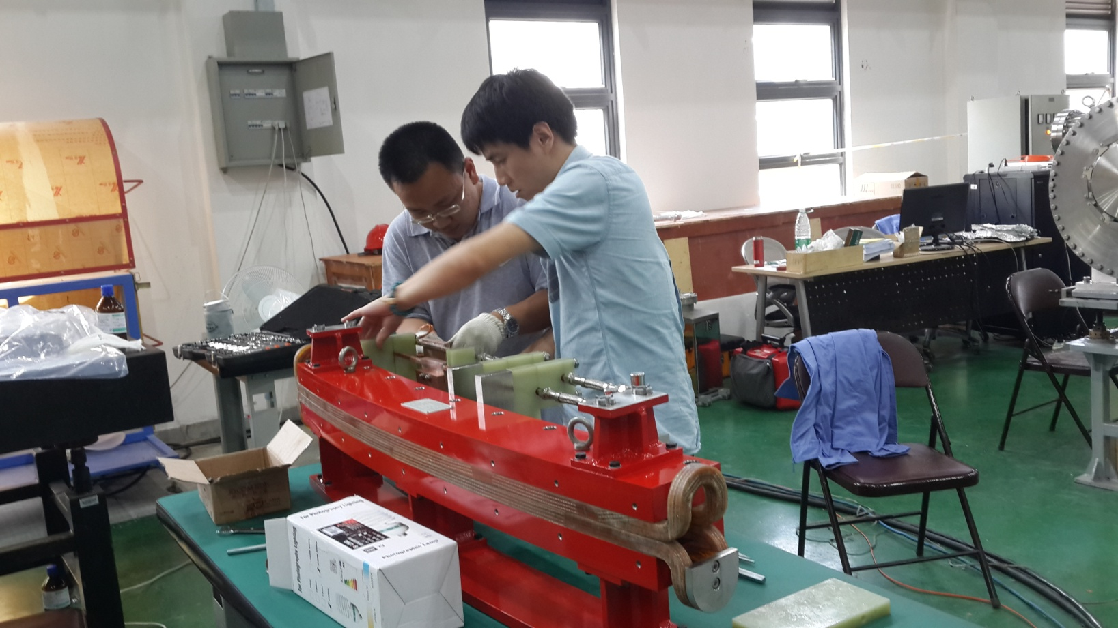
注入切割磁铁
RCS注入系统有两块切割磁铁，其中一块用于偏转注入束流，另一块用于偏转没有被剥离掉电子的H⁻离子。
采用DC Septum型磁铁，铁芯采用纯铁加工而成；
线圈采用中空无氧铜管绕制而成，绝缘抗辐射性能要好；
切割板厚<20mm，线圈电流密度32.5A/mm²，线圈水冷和过温保护是重要；
切割磁铁在RCS循环束中心轨道上的漏场积分值小于间隙主场的0.1%。

Slide 13
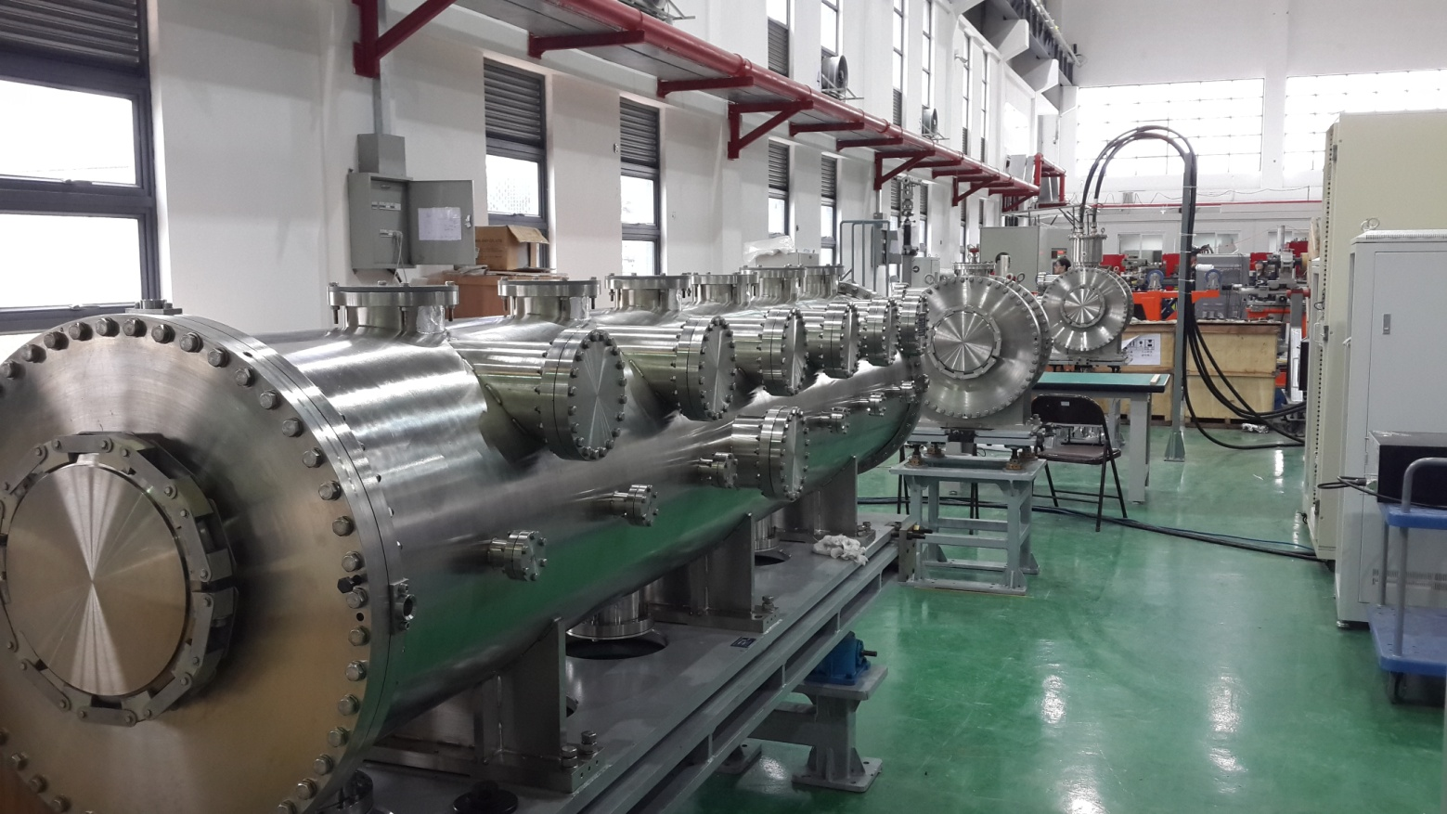
引出冲击磁铁
因为冲击磁铁磁场上升时间很快（<250ns），孔径要求比较大，因此不能采用金属真空盒或镀膜陶瓷真空盒作束流管道，只能将整个磁铁置于真空箱内。

Slide 14
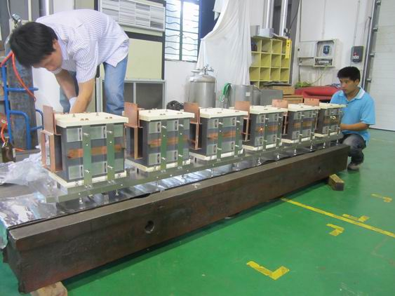
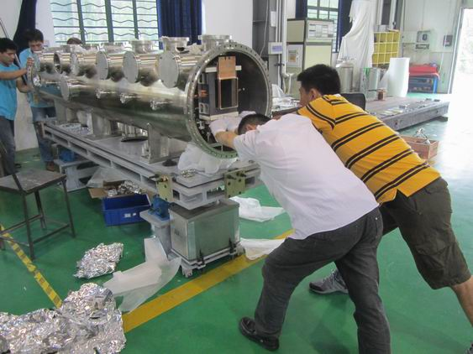
引出冲击磁铁
磁铁铁芯为窗框型，由C型铁氧体拼装而成；
线圈只有1匝，有无氧铜板焊接而成；
磁铁通过高压真空穿墙件与真空外的快脉冲电源相连。

Slide 15
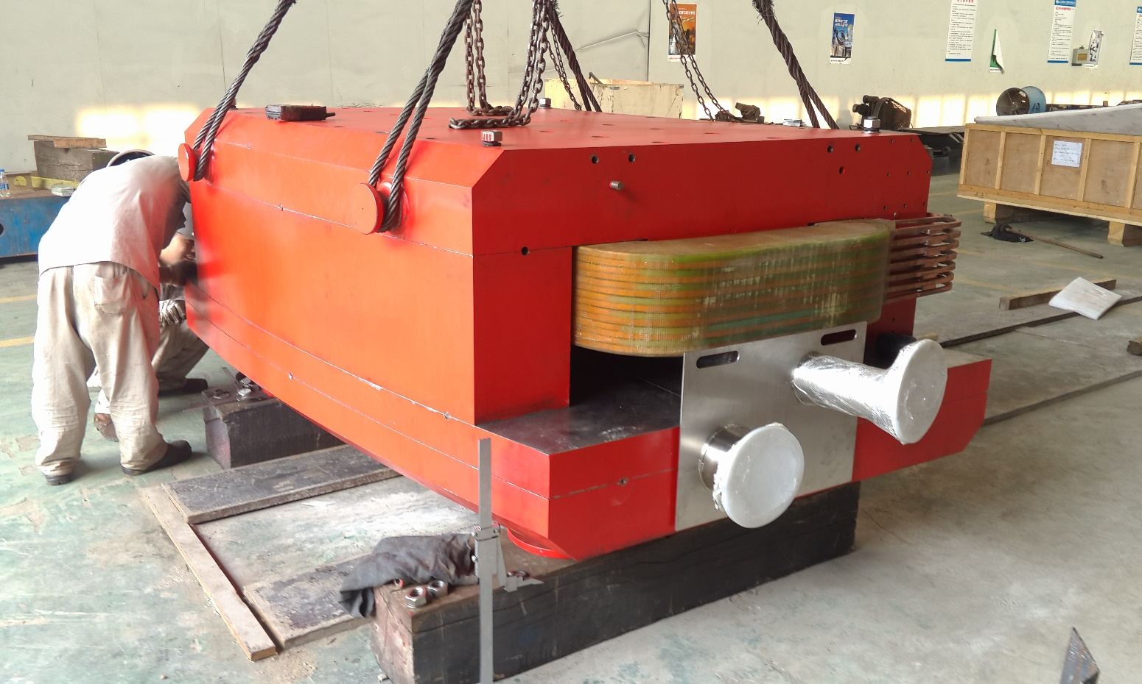
引出Lambertson磁铁
RCS引出切割磁铁采用Lambertson型磁铁，这类磁铁的特点是线圈截面不受切割板厚度的限制，而且线圈与束流不在同一个平面内，因此很好的避开了常规切割磁铁线圈电流密度高、辐射剂量大等技术难题。
铁芯采用纯铁加工而成，长2.2m，沿引出束流轨道加工成弧形；
由于RCS注入束流能量大约是引出能量的1/20，因此引出切割磁铁的漏场对注入束流的影响很大，必须采取措施将漏场严格控制在0.05%以下；
切割板厚大约为15mm。

Slide 16
谢谢大家！

